Slide 1
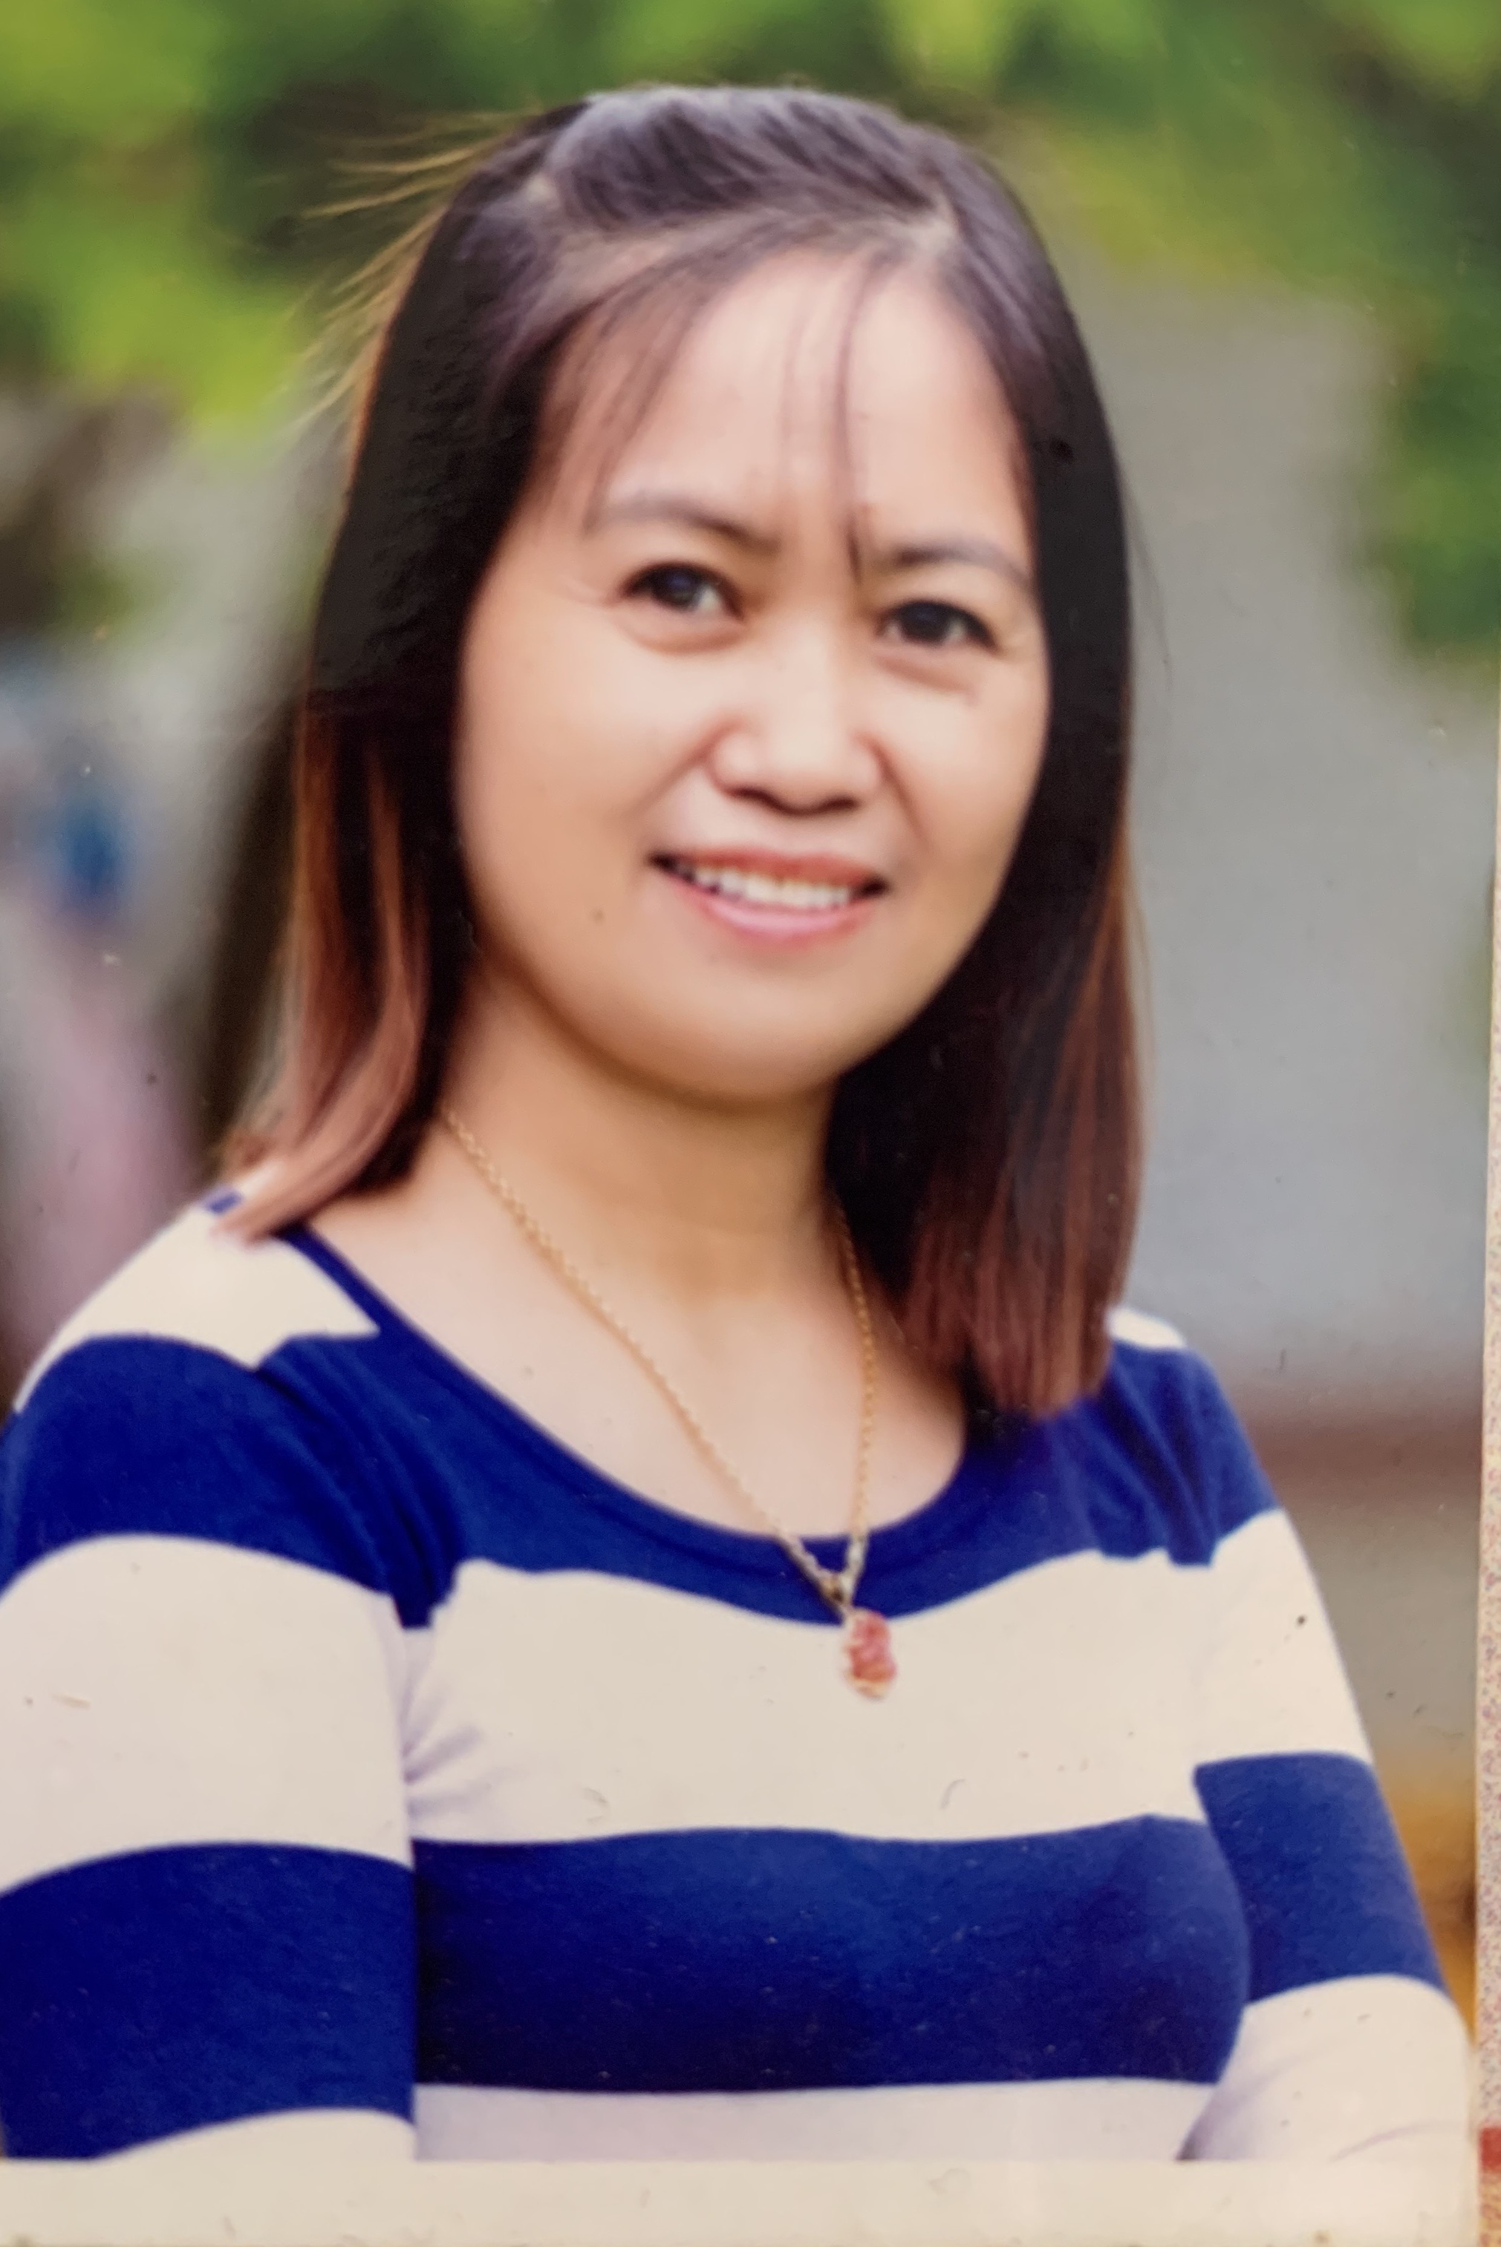

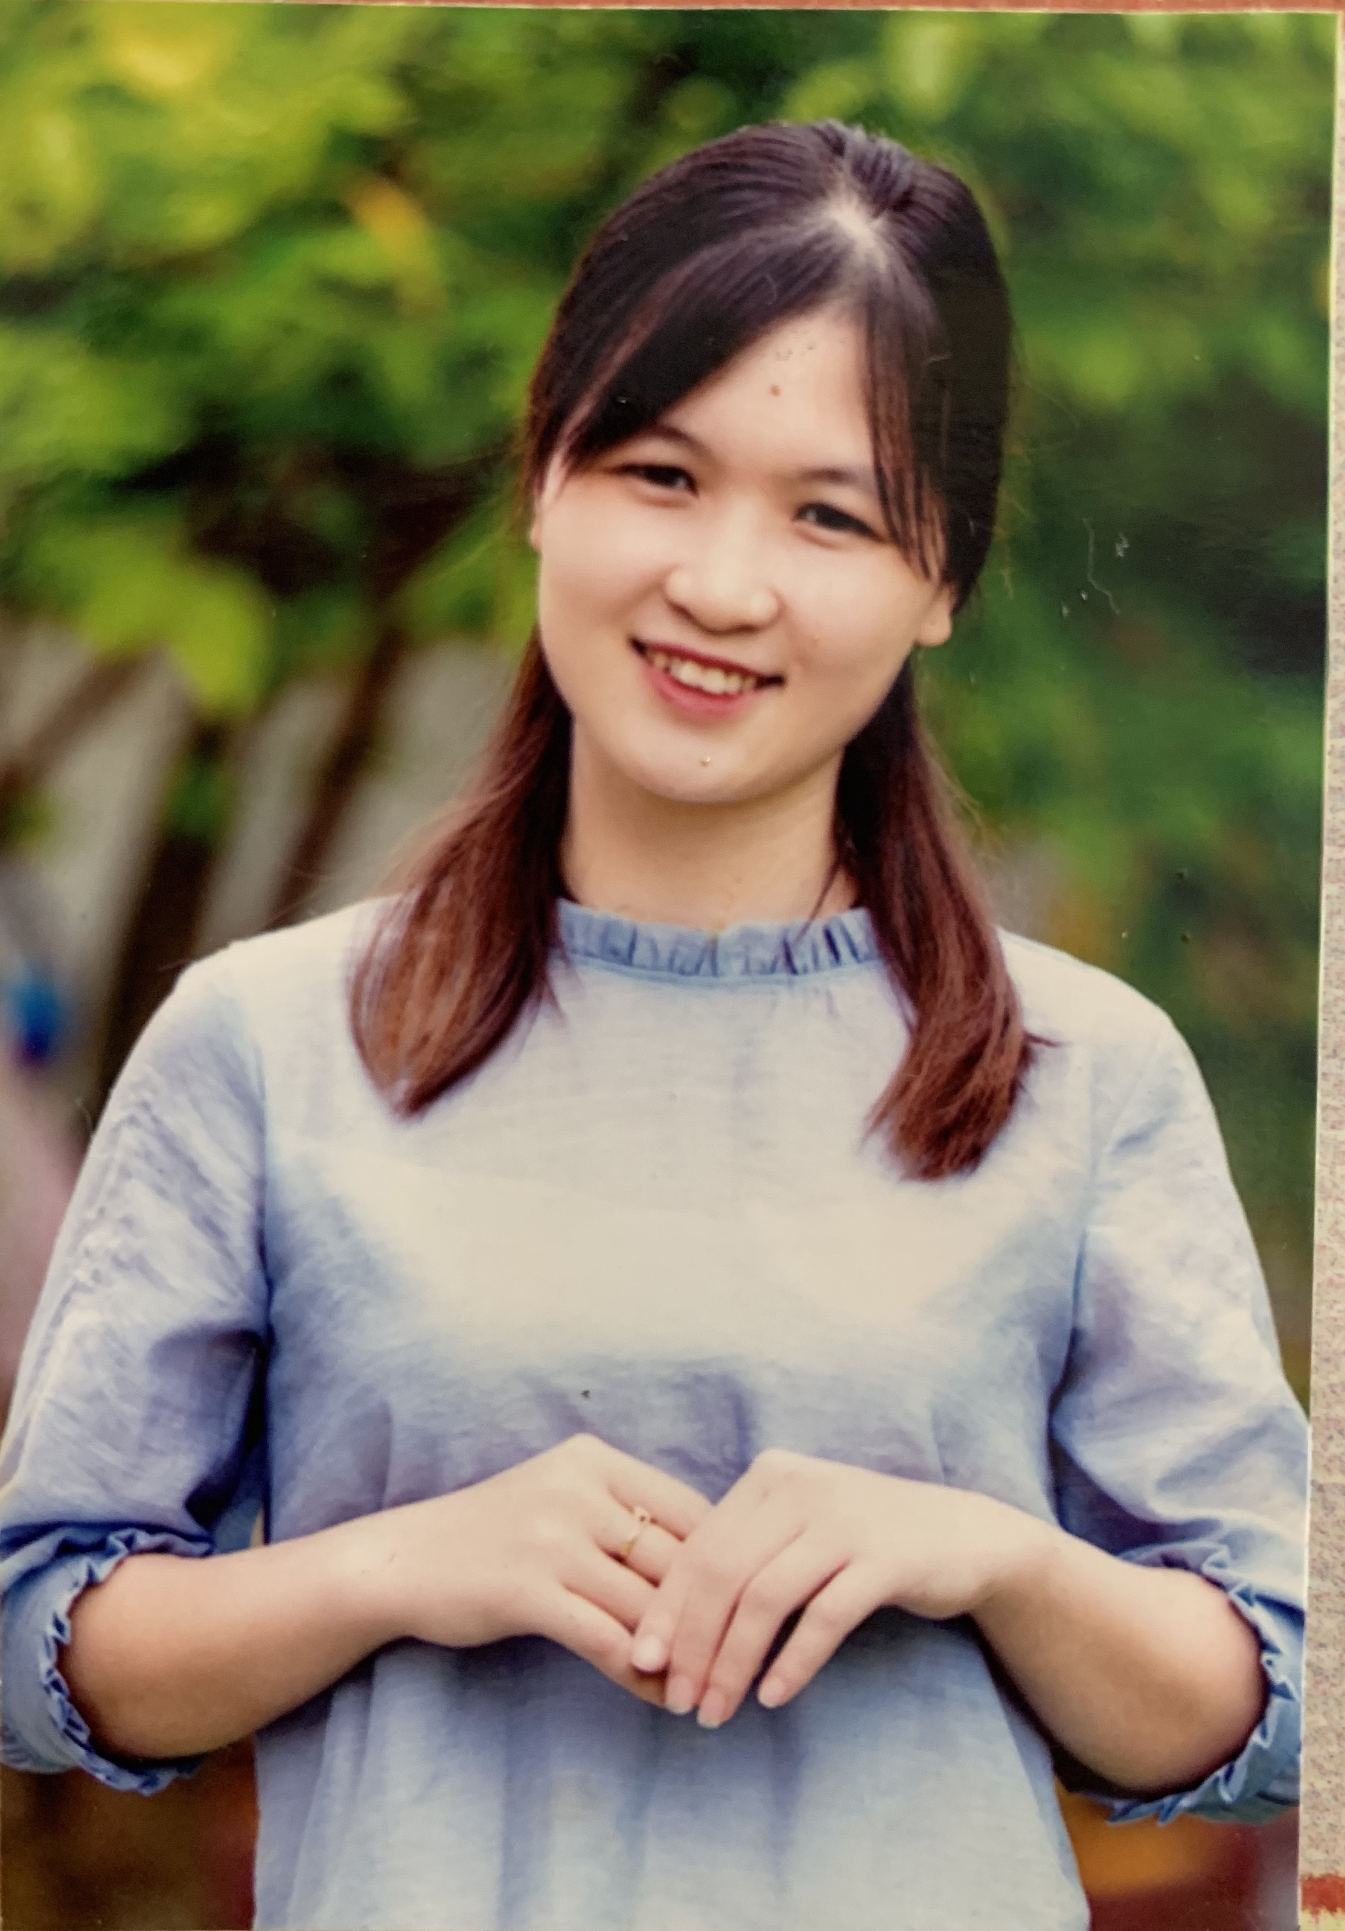
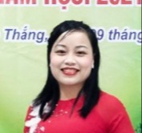
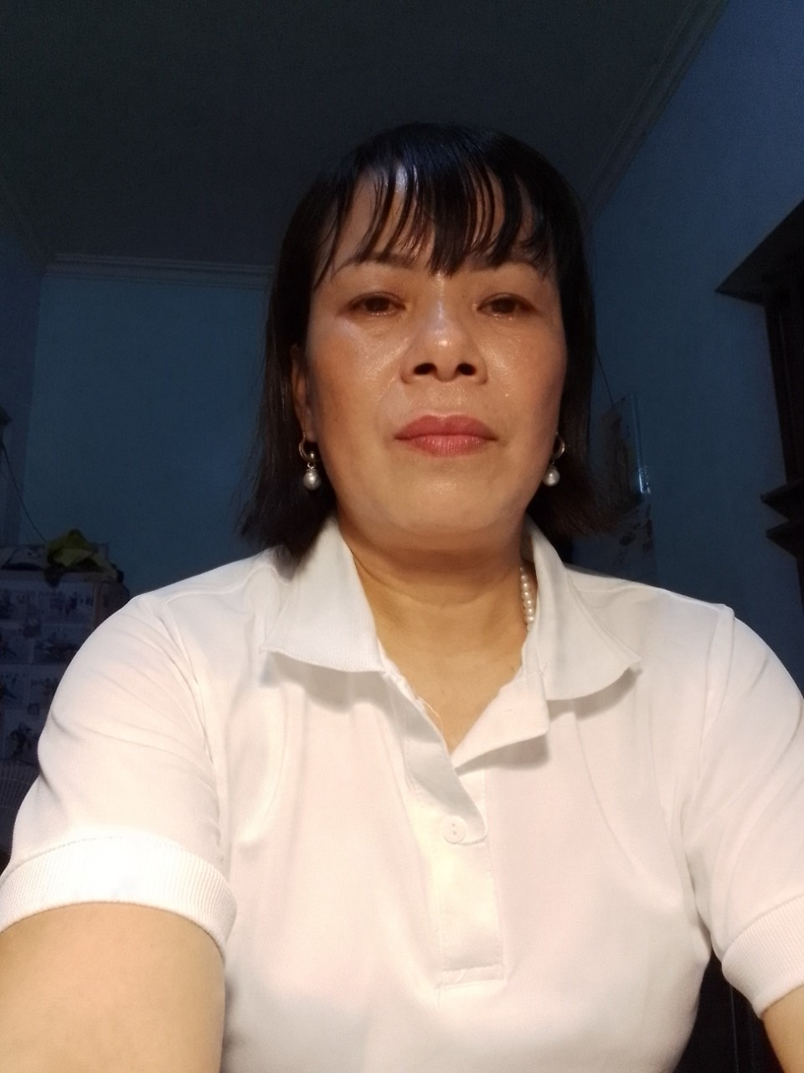
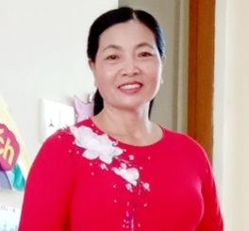
TỔ NHÀ TRẺ
HỌ VÀ TÊN: TRỊNH T NGUYỆT ÁNH
CHỨC VỤ; GIÁO VIÊN LỚP CT A
TRÌNH ĐỘ CM: ĐẠI HỌC
HỌ VÀ TÊN: VŨ THỊ XUÂN
CHỨC VỤ; GIÁO VIÊN LỚP CTA
TRÌNH ĐỘ CM: ĐẠI HỌC
HỌ VÀ TÊN: PHẠM THỊ HUẾ
CHỨC VỤ; GIÁO VIÊN LỚP CTB
TRÌNH ĐỘ CM: ĐẠI HỌC
HỌ VÀ TÊN: TẠ THỊ HUẾ
CHỨC VỤ; GIÁO VIÊN LỚP CTB
TRÌNH ĐỘ CM: CĐ
HỌ VÀ TÊN: VŨ THỊ HƯỚNG
CHỨC VỤ; GIÁO VIÊN CƠM NÁT
TRÌNH ĐỘ CM: CĐ

